Slide 1

26
Quan tâm, chăm sóc người thân

Slide 2


Slide 3
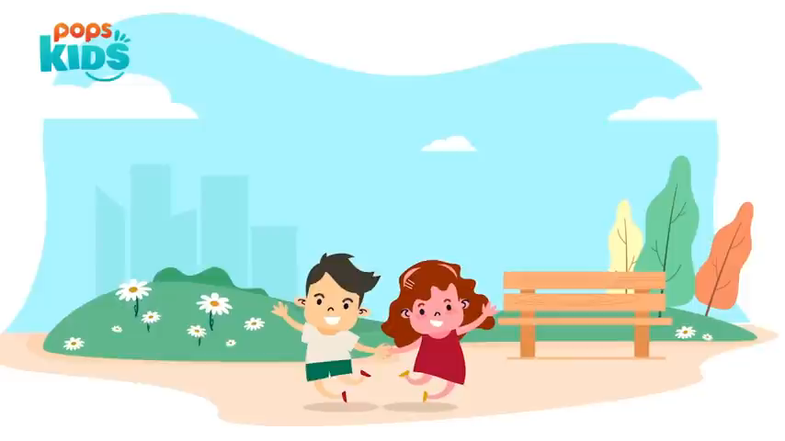

Slide 4
Hoạt động trải nghiệm
Quan tâm, chăm sóc người thân

Slide 5


Slide 6
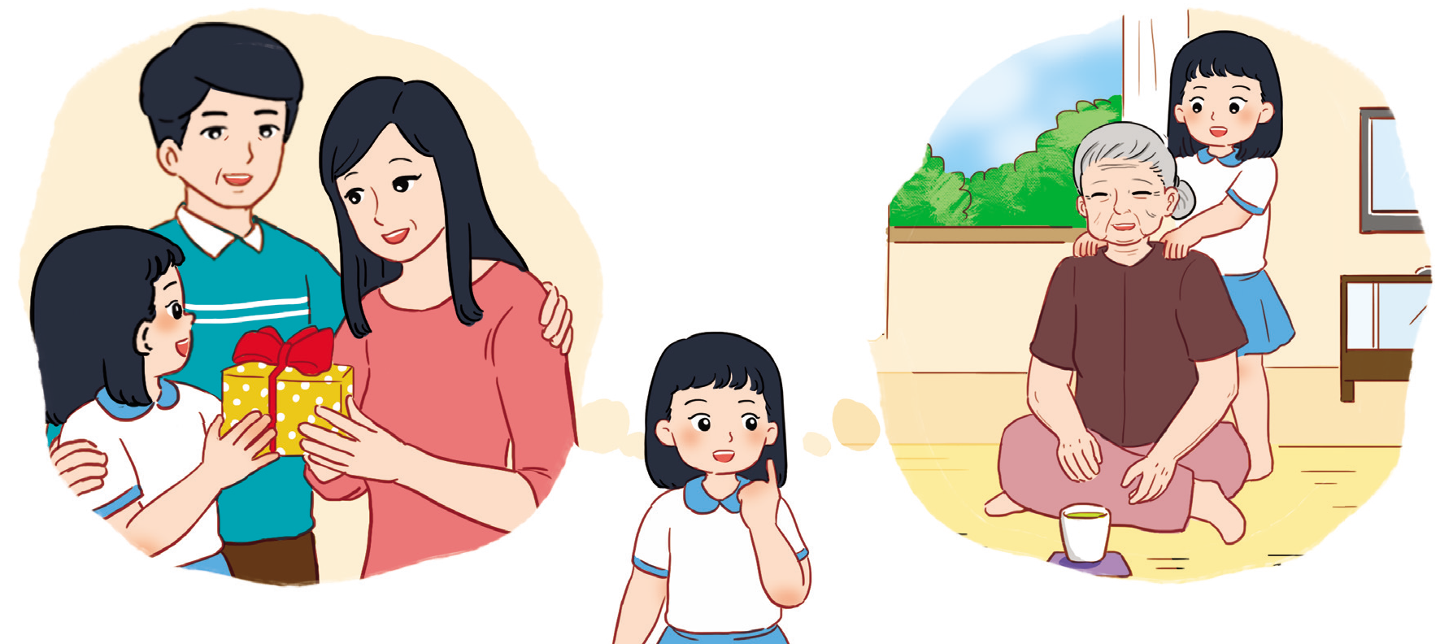

3. Mong muốn của em với người thân
Nhận diện cảm xúc, lời nói, hành động của người thân khi được em quan tâm, chăm sóc.
Chia sẻ những việc em mong muốn thực hiện để bày tỏ lòng biết ơn, sự quan tâm, chăm sóc người thân trong gia đình.

Slide 7


Slide 8
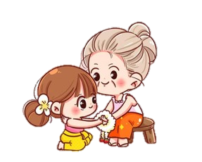
Chia sẻ những việc em mong muốn thực hiện để bày tỏ lòng biết ơn, sự quan tâm, chăm sóc người thân trong gia đình.
+ Em nấu cơm, dọn dẹp nhà cửa giúp mẹ.
+ Em đấm lưng cho ông bà..
+ Em sắp xếp bàn làm việc của bố.
+ Trông em giúp ba mẹ.
+ Đọc truyện cho ông bà nghe, rót nước mời bố mẹ.
+ Hỏi thăm khi thấy người thân bị bệnh.

Slide 9

Kết luận
Bố mẹ, người thân sẽ rất vui và hạnh phúc khi được các em quan tâm, chăm sóc. Mỗi em hãy biết tìm những việc làm phù hợp với bản thân để thể hiện sự biết ơn, quan tâm, chăm sóc bố mẹ, người thân của mình.

Slide 10


Slide 11
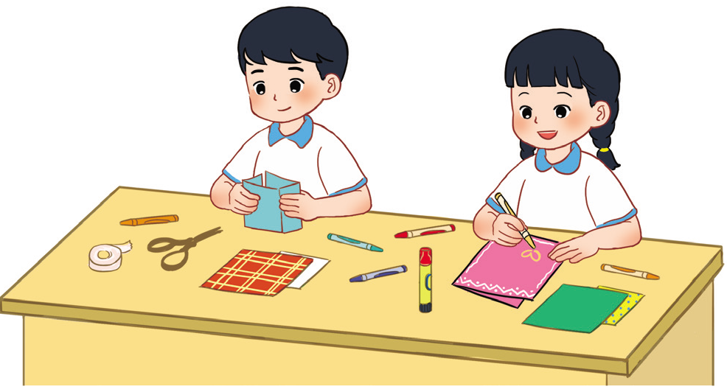

4. Làm món quà biết ơn
Chuẩn bị: Giấy, bìa màu, bút màu, kéo, hồ dán, ...
Làm món quà tặng người thân để thể hiện lòng biết ơn của em
Giới thiệu món quà của em theo gợi ý:
Tên món quà:
Điều em muốn nói với người thân qua món quà đó.

Slide 13
Kết luận:
Món quà chứa đựng những tình cảm yêu thương, lòng biết ơn của em với người thân trong gia đình. Đó là điều rất đáng trân trọng! Hãy dành những tình cảm tốt đẹp nhất tặng người thân bằng những món quà từ tấm lòng của mình.

Slide 14


Tặng người thân món quà em đã làm để bày tỏ lòng biết ơn.

Slide 15


Slide 16





